Slide 1

European Programme for Mental health Exchanges,
Networking and Skills
Comprehensive Approches to Mental Heatlh Support and Rehabilitation: From Community Integration to Specialized Care

Slide 2

Fundació Sant Joan de Déu
Το Ίδρυμα Sant Joan de Déu για Έρευνα και Εκπαίδευση προάγει την υγεία και την ευημερία των ανθρώπων μέσω της υποστήριξης της επιστημονικής έρευνας και της συνεργασίας με νοσοκομεία και κέντρα υγείας. Βασίζεται στις αξίες της φιλοξενίας, του σεβασμού, της ποιότητας, της υπευθυνότητας και της πνευματικότητας.
Στόχος του είναι η ανάπτυξη της επιστημονικής γνώσης και η βελτίωση της φροντίδας ασθενών και των οικογενειών τους, μέσα από μια διεπιστημονική και ανθρωποκεντρική προσέγγιση. Παράλληλα, δίνει ιδιαίτερη έμφαση στην υποστήριξη ευάλωτων κοινωνικών ομάδων και στην έρευνα στους τομείς της ψυχικής υγείας, καθώς και της μητρικής και παιδικής φροντίδας.

Slide 3
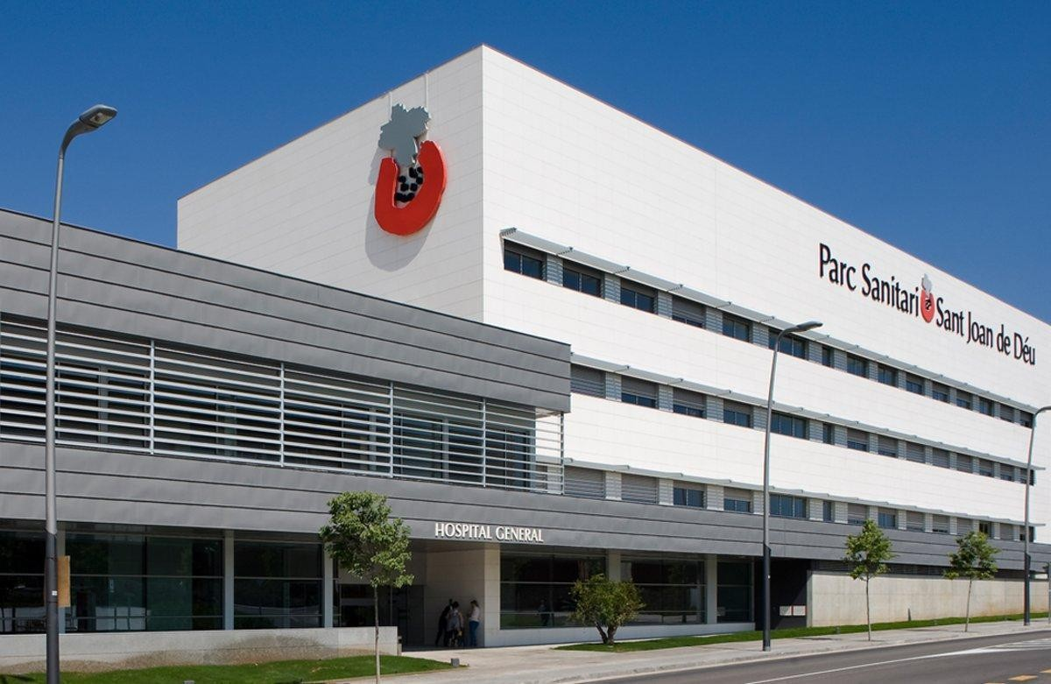
Parc Sanitari- Saint Jοan de Deu
Το Parc Sanitari Sant Joan de Déu αποτελεί ένα δίκτυο μη κερδοσκοπικών υπηρεσιών υγείας και κοινωνικής φροντίδας, το οποίο προσφέρει ολοκληρωμένη και ανθρωποκεντρική περίθαλψη. Η λειτουργία του βασίζεται στην εξατομικευμένη φροντίδα, την προώθηση της αυτονομίας των ασθενών και τη συνεχή βελτίωση της ποιότητας των υπηρεσιών.
Ο οργανισμός δίνει ιδιαίτερη έμφαση στην εκπαίδευση, την έρευνα και την καινοτομία, ενώ συνεργάζεται ενεργά με δημόσιους φορείς και υπηρεσίες. Περισσότεροι από 2.000 επαγγελματίες υγείας και κοινωνικής φροντίδας εργάζονται με γνώμονα αξίες όπως ο σεβασμός, η υπευθυνότητα, η αλληλεγγύη και ο ανθρωπισμός.

Slide 4
Ψυχική υγεία και Ενήλικη Ζωή: Μονάδα Οξέων Περιστατικών
Η Μονάδα Οξείας Νοσηλείας παρέχει βραχυχρόνια νοσηλεία σε άτομα με προβλήματα ψυχικής υγείας, καλύπτοντας τις άμεσες θεραπευτικές τους ανάγκες. Η μονάδα λειτουργεί σε στενή συνεργασία με τις κοινοτικές υπηρεσίες ψυχικής υγείας, με στόχο τη συνέχεια της φροντίδας και την καλύτερη υποστήριξη των ασθενών.
Το δίκτυο ψυχικής υγείας του Parc Sanitari Sant Joan de Déu βασίζεται σε ένα κοινοτικό και ανθρωποκεντρικό μοντέλο φροντίδας, το οποίο προάγει την ποιοτική περίθαλψη, την επιστημονική επάρκεια και την ολοκληρωμένη υποστήριξη του ατόμου.

Slide 5
Ψυχική Υγεία και Ενήλικη Ζωή: Υποξεία Μονάδα Περιστατικών
Η Υποξεία Μονάδα απευθύνεται σε ενήλικες με ψυχιατρικές διαταραχές που χρειάζονται εντατική και συνεχή θεραπευτική υποστήριξη σε περιβάλλον μέσης διάρκειας νοσηλείας. Η φροντίδα παρέχεται από διεπιστημονική ομάδα και βασίζεται σε εξατομικευμένο θεραπευτικό πλάνο.
Η μονάδα εφαρμόζει ένα ολοκληρωμένο μοντέλο θεραπείας που λαμβάνει υπόψη βιολογικούς, ψυχοκοινωνικούς και πνευματικούς παράγοντες, προωθώντας την υγεία, την αυτονομία και την ποιότητα ζωής των ασθενών.

Slide 6
Γενικό Νοσοκομείο Sant Boi
Το Νοσοκομείο Sant Boi είναι ένα σύγχρονο κοινοτικό νοσοκομείο που προσφέρει εξατομικευμένες υπηρεσίες υγείας υψηλής ποιότητας. Διαθέτει σύγχρονο τεχνολογικό εξοπλισμό και προηγμένες εγκαταστάσεις, καλύπτοντας ένα ευρύ φάσμα ιατρικών και κοινωνικο-υγειονομικών υπηρεσιών.
Παρέχει ιατρική, χειρουργική και κλινική υποστήριξη, δίνοντας έμφαση στην καινοτομία, την αποτελεσματικότητα και τη σύνδεση με την τοπική κοινότητα.

Slide 7
Περιγεννητική Ψυχική Υγεία
Το πρόγραμμα Περιγεννητικής Ψυχικής Υγείας του Parc Sanitari Sant Joan de Déu αναπτύχθηκε για την υποστήριξη γυναικών που αντιμετωπίζουν ψυχικές δυσκολίες κατά την εγκυμοσύνη και τη λοχεία. Από το 2021 παρέχεται η δυνατότητα κοινής νοσηλείας μητέρας και βρέφους, προσφέροντας εξειδικευμένη ψυχιατρική φροντίδα σε γυναίκες με οξέα συμπτώματα.
Η διεπιστημονική ομάδα του προγράμματος περιλαμβάνει ψυχιάτρους, ψυχολόγους και μαίες, με στόχο την έγκαιρη διάγνωση και ολοκληρωμένη υποστήριξη καταστάσεων όπως η επιλόχεια κατάθλιψη, η επιλόχεια ψύχωση και η απορρύθμιση διπολικών διαταραχών. Το πρόγραμμα αποτελεί σημαντική καινοτομία στο ισπανικό σύστημα υγείας.

Slide 8
Μια ολιστική προσέγγιση για ευάλωτους πληθυσμούς- Πρόσφυγες, Μετανάστες και Άστεγοι. Το Ίδρυμα Germa Tomas Canet
Το Ίδρυμα Germà Tomàs Canet ιδρύθηκε με στόχο την προστασία και υποστήριξη ατόμων με ψυχικές διαταραχές και ευάλωτων κοινωνικών ομάδων. Με την πάροδο των χρόνων, οι δράσεις του επεκτάθηκαν στην υποστήριξη προσφύγων, μεταναστών, ατόμων χωρίς στέγη και κρατουμένων.
Σήμερα, το ίδρυμα προωθεί την κοινωνική και εργασιακή επανένταξη, παρέχει βασικές υπηρεσίες φροντίδας και συμβάλλει στην κοινωνική προστασία ανθρώπων που αντιμετωπίζουν κοινωνικό αποκλεισμό και οικονομικές δυσκολίες.

Slide 9
ESMES
Το πρόγραμμα ESMES απευθύνεται σε άστεγους με σοβαρές ψυχικές διαταραχές στην πόλη της Βαρκελώνης. Στόχος του είναι η παροχή ψυχιατρικής υποστήριξης και η διασύνδεση των ασθενών με το δημόσιο σύστημα υγείας.
Η ομάδα συνεργάζεται με κοινωνικές υπηρεσίες, ξενώνες και δομές υγείας, πραγματοποιώντας παρεμβάσεις εντοπισμού, θεραπείας και υποστήριξης ατόμων που ζουν στον δρόμο ή σε προσωρινές δομές φιλοξενίας.

Slide 10
SATMI
Το πρόγραμμα SATMI παρέχει εξειδικευμένες υπηρεσίες ψυχικής υγείας σε μεταναστευτικούς πληθυσμούς, προσαρμόζοντας την κλινική προσέγγιση στις ιδιαίτερες κοινωνικές και πολιτισμικές ανάγκες τους.
Το πρόγραμμα προσφέρει ολοκληρωμένη φροντίδα και συνοδεία των ατόμων σε όλη τη διαδικασία υποστήριξης, δίνοντας έμφαση στην εξατομικευμένη και ποιοτική περίθαλψη.

Slide 11
ΚΕΝΤΡΟ ΚΟΙΝΩΝΙΚΗΣ ΕΝΤΑΞΗΣ “HORT DE VILA”
Το Κέντρο Κοινωνικής Ένταξης “Hort de la Vila” στη Βαρκελώνη προσφέρει στέγαση και υποστήριξη σε άστεγους και πρόσφατα αποφυλακισμένους ανθρώπους, ενισχύοντας την κοινωνική και επαγγελματική τους επανένταξη. Παράλληλα, παρέχει βοήθεια σε θέματα σωματικής και ψυχικής υγείας, καθώς και αποκατάστασης οικογενειακών σχέσεων.
Η δομή φιλοξενεί άνδρες και γυναίκες και έχει ως βασική αποστολή την ολοκληρωμένη υποστήριξη ατόμων που βιώνουν φτώχεια ή κοινωνικό αποκλεισμό, προωθώντας την προσωπική ανάπτυξη και την κοινωνική ένταξη.

Slide 12
Πρόγραμμα κατ’οίκον φροντίδας χαμηλής έντασης
Το πρόγραμμα κατ’ οίκον φροντίδας χαμηλής έντασης απευθύνεται σε άτομα με ψυχικές διαταραχές που χρειάζονται συστηματική παρακολούθηση, αλλά δεν απαιτούν εντατική νοσηλεία. Υποστηρίζει κυρίως ασθενείς που δυσκολεύονται να μετακινηθούν λόγω σωματικών περιορισμών ή ψυχολογικών δυσκολιών, όπως αγοραφοβία, κατάθλιψη ή ψυχωτικά συμπτώματα.
Η ομάδα, αποτελούμενη από ψυχίατρο και νοσηλευτή ψυχικής υγείας, πραγματοποιεί επίσης αξιολογήσεις ατόμων που παραμένουν απομονωμένα στο σπίτι και παραπέμπονται από κοινωνικές ή ιατρικές υπηρεσίες, με στόχο τη σύνδεσή τους με τις κατάλληλες θεραπευτικές δομές.

Slide 13
SAER- Πνευματική και θρησκευτική υποστήριξη
Η υπηρεσία SAER παρέχει πνευματική και θρησκευτική υποστήριξη στο πλαίσιο της ολιστικής φροντίδας που εφαρμόζει το Parc Sanitari Sant Joan de Déu. Το μοντέλο αυτό αντιμετωπίζει τον άνθρωπο ως μια σύνθετη οντότητα με βιολογικές, ψυχολογικές, κοινωνικές και πνευματικές ανάγκες.
Η ομάδα SAER στηρίζει ιδιαίτερα άτομα με χρόνιες ή σοβαρές ασθένειες, προσφέροντας συνοδεία και φροντίδα γύρω από ζητήματα νοήματος ζωής, πίστης και προσωπικών αξιών. Η υπηρεσία στελεχώνεται από εξειδικευμένους επαγγελματίες, καθώς και μέλη του Τάγματος Sant Joan de Déu.

Slide 14
Ανάπτυξη κοινότητας και συμπερίληψης- Το πρόγραμμα Torrents d’Art
Το πρόγραμμα Torrents d’Art δημιουργεί έναν ανοιχτό και συμπεριληπτικό χώρο καλλιτεχνικής έκφρασης για άτομα με ή χωρίς προβλήματα ψυχικής υγείας, με στόχο τη μείωση του κοινωνικού στίγματος και του αποκλεισμού.
Μέσα από ατομικές και ομαδικές δημιουργικές δράσεις, ενισχύονται η αυτονομία, η κοινωνική συμμετοχή και η προσωπική έκφραση των συμμετεχόντων. Το πρόγραμμα αναπτύσσεται σε συνεργασία με πολιτιστικούς και κοινωνικούς φορείς, προωθώντας τη συνεργασία και την κοινωνική ένταξη μέσω της τέχνης.

Slide 15
Ψηφιακή ενημέρωση και ευαισθητοποίηση- Η πλατφόρμα SOM Mental Health 360
Η πλατφόρμα SOM Mental Health 360º αποτελεί μια ψηφιακή πρωτοβουλία ενημέρωσης και συνεργασίας στον τομέα της ψυχικής υγείας, με στόχο να αποτελέσει σημείο αναφοράς σε εθνικό και διεθνές επίπεδο.
Η πλατφόρμα συνδέει επαγγελματίες υγείας, εκπαιδευτικούς, κοινωνικές υπηρεσίες, χρήστες υπηρεσιών ψυχικής υγείας και οικογένειες, προωθώντας μια ολιστική και συμπεριληπτική προσέγγιση βασισμένη στον σεβασμό, την αλληλεγγύη και τη συνεργασία.

Slide 16
Ποινικό Σύστημα- Οι Φυλακές Brians I & II
Το Sant Joan de Déu αποτελεί τον μεγαλύτερο πάροχο υπηρεσιών ψυχικής υγείας στο σωφρονιστικό σύστημα της Ισπανίας, λειτουργώντας εξειδικευμένες ψυχιατρικές μονάδες εντός των φυλακών Brians I και II στην Καταλονία.
Οι μονάδες στελεχώνονται από διεπιστημονικές ομάδες επαγγελματιών που παρέχουν ολοκληρωμένη αξιολόγηση, θεραπεία και ψυχοκοινωνική αποκατάσταση σε κρατούμενους με ψυχικές διαταραχές. Παράλληλα, υπάρχει συνεργασία με τις δικαστικές και κοινωνικές υπηρεσίες για τη συνέχεια της φροντίδας και την ασφαλή επανένταξη των ασθενών.

Slide 17
Παιδιατρικές και Παιδοψυχιατρικές Υπηρεσίες- Το Νοσοκομείο Μητέρας και Παιδιού Sant Joan de Deu
Το Νοσοκομείο Μητέρας και Παιδιού Sant Joan de Déu αποτελεί ένα από τα σημαντικότερα εξειδικευμένα παιδιατρικά κέντρα της Ευρώπης, προσφέροντας ολοκληρωμένη φροντίδα σε γυναίκες, παιδιά και εφήβους.
Η λειτουργία του βασίζεται στη διεπιστημονική συνεργασία, την έρευνα και την εκπαίδευση επαγγελματιών υγείας, με στόχο τη βελτίωση της παιδιατρικής φροντίδας και την ανάπτυξη νέων θεραπευτικών προσεγγίσεων.

Slide 18
BARNAHAUS
Το Barnahus είναι ένα καινοτόμο, φιλικό προς τα παιδιά μοντέλο υποστήριξης για ανήλικα θύματα σεξουαλικής κακοποίησης. Παρέχει ολοκληρωμένη φροντίδα σε έναν ενιαίο και ασφαλή χώρο, μέσω συνεργασίας επαγγελματιών από διαφορετικούς τομείς, όπως υγεία, δικαιοσύνη και κοινωνικές υπηρεσίες.
Στόχος του είναι η προστασία και η ψυχολογική υποστήριξη των παιδιών και εφήβων, αποφεύγοντας την επανατραυματοποίηση που μπορεί να προκαλέσει η εμπλοκή πολλών διαφορετικών υπηρεσιών. Το μοντέλο εφαρμόζεται με τη στήριξη ευρωπαϊκών θεσμών και δημόσιων φορέων.

Slide 19
TEVI
Το πρόγραμμα TEVI επικεντρώνεται στην υποστήριξη παιδιών και εφήβων που έχουν εκτεθεί σε ενδοοικογενειακή βία, αναγνωρίζοντας ότι η έμμεση έκθεση στη βία μπορεί να έχει σοβαρές ψυχολογικές και αναπτυξιακές συνέπειες.
Το πρόγραμμα στοχεύει στην έγκαιρη ανίχνευση, διάγνωση και θεραπεία των ψυχικών δυσκολιών που σχετίζονται με τη βία, ενώ παράλληλα εκπαιδεύει επαγγελματίες υγείας, αναπτύσσει εργαλεία παρέμβασης και προωθεί τη συνεργασία μεταξύ υπηρεσιών παιδικής προστασίας και ψυχικής υγείας.

Slide 20
MINERVA
Το πρόγραμμα MINERVA αποτελεί την πρώτη εξειδικευμένη θεραπευτική μονάδα στην Ισπανία για σοβαρές διατροφικές διαταραχές σε παιδιά και εφήβους, ενσωματώνοντας ενεργά και την οικογένεια στη θεραπευτική διαδικασία.
Το πρόγραμμα παρέχει εντατική και ολιστική θεραπεία σε φυσικό περιβάλλον, με στόχο τη μείωση της νοσηλείας και την πρόληψη της χρονιότητας των διατροφικών διαταραχών. Η οικογένεια συμμετέχει ενεργά στη θεραπεία, αποκτώντας υποστήριξη και εργαλεία για τη διαχείριση της νόσου.

Slide 21
Peer-to-Peer Support
Το Parc Sanitari Sant Joan de Déu συμμετέχει στο πρόγραμμα “Support Among Peers”, το οποίο προωθεί την επαγγελματική ένταξη ατόμων με ψυχικές διαταραχές μέσω εκπαίδευσης και πιστοποίησης για συμμετοχή σε ομάδες ψυχικής υγείας.
Βασικός στόχος του προγράμματος είναι η κοινωνική ενσωμάτωση, η αλληλοϋποστήριξη μεταξύ ατόμων με παρόμοιες εμπειρίες και η δημιουργία νέων επαγγελματικών ευκαιριών για ανθρώπους που αντιμετωπίζουν δυσκολίες στην εργασία.

Slide 22
Salut Mental Catalunya (SMC)
Η Salut Mental Catalunya αποτελεί ένα κοινωνικό κίνημα που υποστηρίζει άτομα με προβλήματα ψυχικής υγείας και τις οικογένειές τους, προωθώντας εδώ και περισσότερα από 25 χρόνια το κοινοτικό μοντέλο φροντίδας και την κοινωνική ισότητα.
Μέσα από τη δράση της Ομοσπονδίας και του Ιδρύματος Salut Mental Catalunya, ενισχύεται η κοινωνική ένταξη, η αυτονομία και η ποιότητα ζωής των ατόμων με ψυχικές δυσκολίες, ενώ παράλληλα προωθείται η καταπολέμηση των διακρίσεων και η ευαισθητοποίηση της κοινωνίας.

